Slide 1
АДМИНИСТРАЦИЯ ГОРОДСКОГО ОКРУГА ТОЛЬЯТТИ Управление взаимодействия с общественностью
ОБЩЕСТВЕННАЯ ОРГАНИЗАЦИЯ САМАРСКОЙ ОБЛАСТИ – РЕГИОНАЛЬНЫЙ ЦЕНТР НЕМЕЦКОЙ КУЛЬТУРЫ «НАДЕЖДА».
ТОЛЬЯТТИНСКИЙ ФИЛИАЛ «ВОЗРОЖДЕНИЕ»
Зарегистрирован 17 января 1990 года.

Slide 2
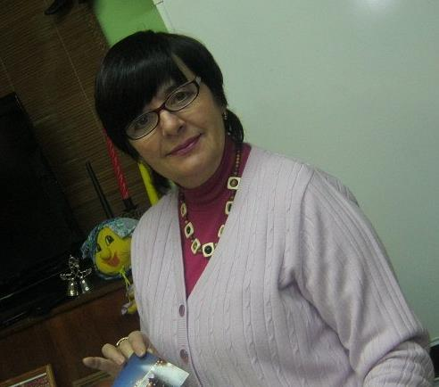
АДМИНИСТРАЦИЯ ГОРОДСКОГО ОКРУГА ТОЛЬЯТТИ Управление взаимодействия с общественностью
Председатель
тольяттинского филиала –
Эрика Андреевна Лобанова.

Slide 3
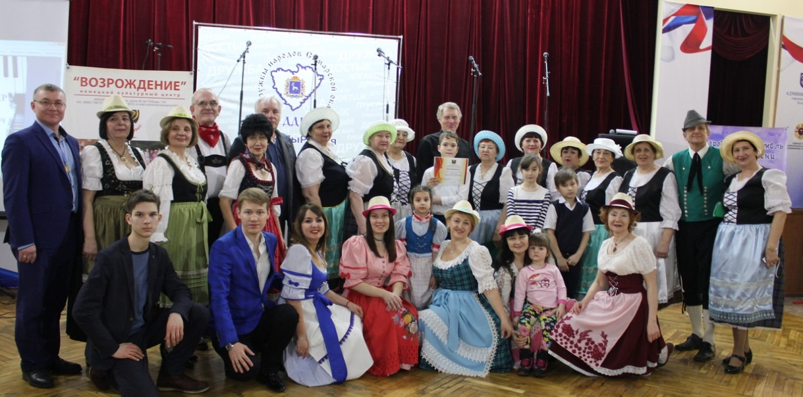
АДМИНИСТРАЦИЯ ГОРОДСКОГО ОКРУГА ТОЛЬЯТТИ Управление взаимодействия с общественностью
Общая численность организации –
105 человек.

Slide 4
АДМИНИСТРАЦИЯ ГОРОДСКОГО ОКРУГА ТОЛЬЯТТИ Управление взаимодействия с общественностью
ЦЕЛИ ОРГАНИЗАЦИИ:
- содействие сохранению и развитию немецкого языка, традиций, культуры;
- достижение оптимального баланса национального и интернационального интересов российских немцев, проживающих на территории Российской Федерации;

Slide 5
АДМИНИСТРАЦИЯ ГОРОДСКОГО ОКРУГА ТОЛЬЯТТИ Управление взаимодействия с общественностью
ЦЕЛИ ОРГАНИЗАЦИИ:
- содействие гармонизации межнациональных отношений;
- развитие гуманитарного и культурного сотрудничества между общественными организациями Германии и Российской Федерации.

Slide 6
АДМИНИСТРАЦИЯ ГОРОДСКОГО ОКРУГА ТОЛЬЯТТИ Управление взаимодействия с общественностью
ВИДЫ ДЕЯТЕЛЬНОСТИ:
Организация и проведение культурно-просветительских мероприятий и реализация проектов, направленных на изучение, сохранение и пропаганду культурно-исторического наследия народов, проживающих на территории Самарской области.

Slide 7
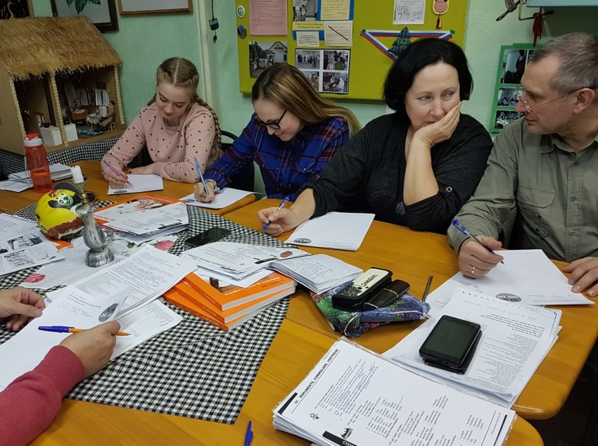
АДМИНИСТРАЦИЯ ГОРОДСКОГО ОКРУГА ТОЛЬЯТТИ Управление взаимодействия с общественностью
КЛУБНАЯ ДЕЯТЕЛЬНОСТЬ:
Действуют клубы немецкого
языка, клубы по истории и
по культуре и традициям
российских немцев.

Slide 8
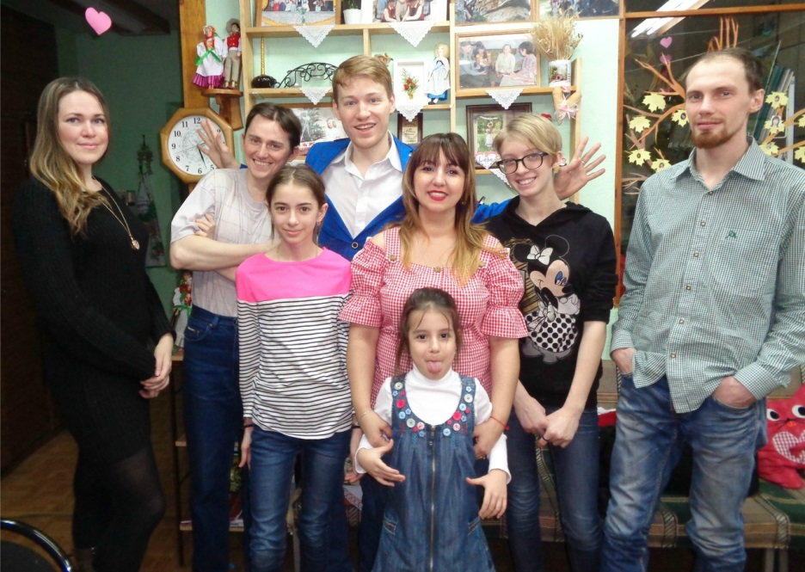
АДМИНИСТРАЦИЯ ГОРОДСКОГО ОКРУГА ТОЛЬЯТТИ Управление взаимодействия с общественностью
Немецкая молодежная
организация
«Jugendplanet»
(«Планета молодых»).

Slide 9
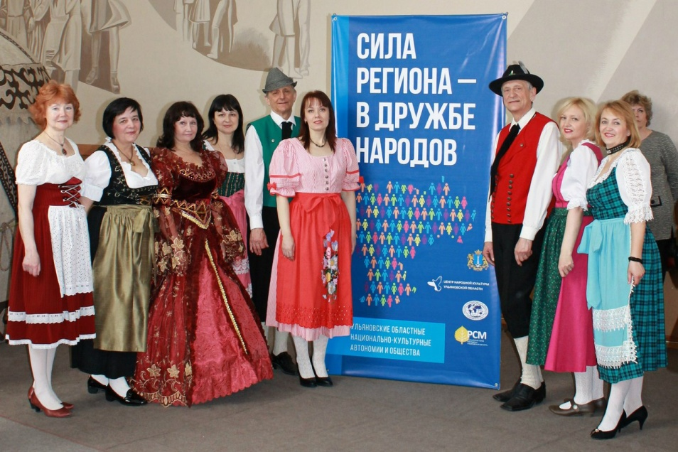
АДМИНИСТРАЦИЯ ГОРОДСКОГО ОКРУГА ТОЛЬЯТТИ Управление взаимодействия с общественностью
ТВОРЧЕСКИЕ КОЛЛЕКТИВЫ ОРГАНИЗАЦИИ
НАРОДНЫЙ АНСАМБЛЬ НЕМЕЦКОЙ ПЕСНИ «ЭРИКА»:
звание «Народный самодеятельный коллектив» присвоено в 2018 году;
диплом лауреата I степени международного конкурса АРТ-ТРИУМФ получен в 2019 году.

Slide 10
АДМИНИСТРАЦИЯ ГОРОДСКОГО ОКРУГА ТОЛЬЯТТИ Управление взаимодействия с общественностью
ТВОРЧЕСКИЕ КОЛЛЕКТИВЫ ОРГАНИЗАЦИИ
Народный ансамбль немецкой песни «Эрика» основан в 1992 году. Неоднократно становился дипломантом региональных и межрегиональных фестивалей немецкой культуры, обладатель наград за внесение вклада в возрождение, сохранение и развитие немецкой культуры.

Slide 11
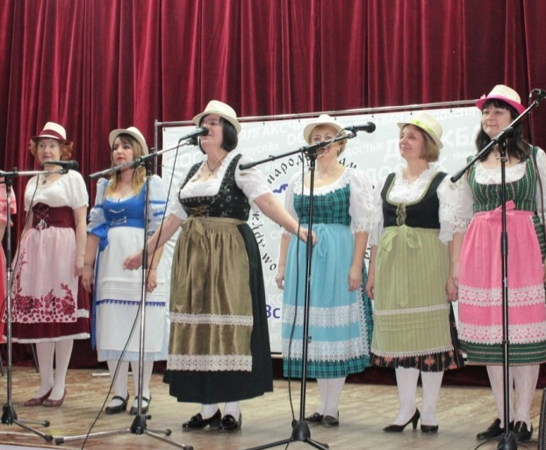
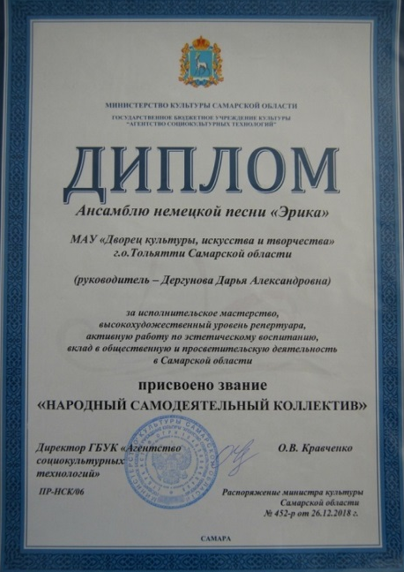
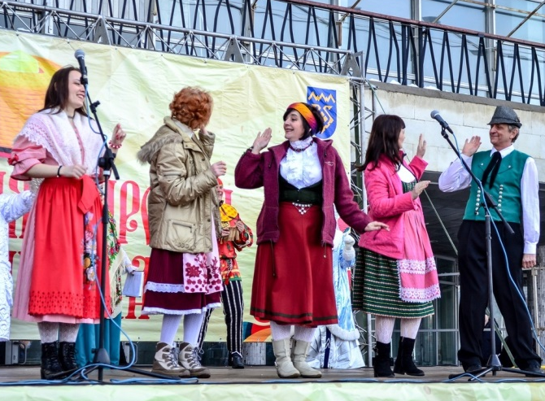
АДМИНИСТРАЦИЯ ГОРОДСКОГО ОКРУГА ТОЛЬЯТТИ Управление взаимодействия с общественностью
АНСАМБЛЬ НЕМЕЦКОЙ ПЕСНИ «ЭРИКА»

Slide 12
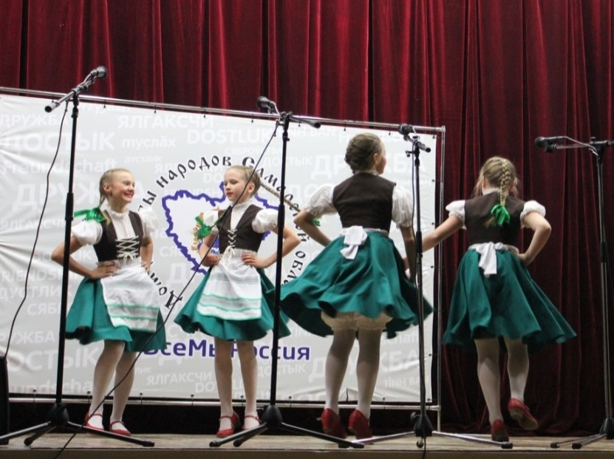
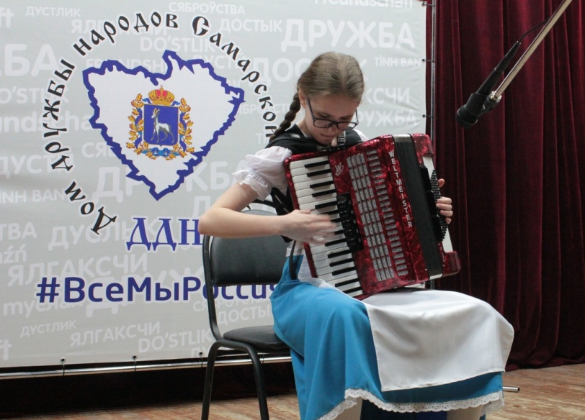
АДМИНИСТРАЦИЯ ГОРОДСКОГО ОКРУГА ТОЛЬЯТТИ Управление взаимодействия с общественностью
ТВОРЧЕСКИЕ КОЛЛЕКТИВЫ ОРГАНИЗАЦИИ
ВОКАЛЬНЫЙ КРУЖОК

Slide 13
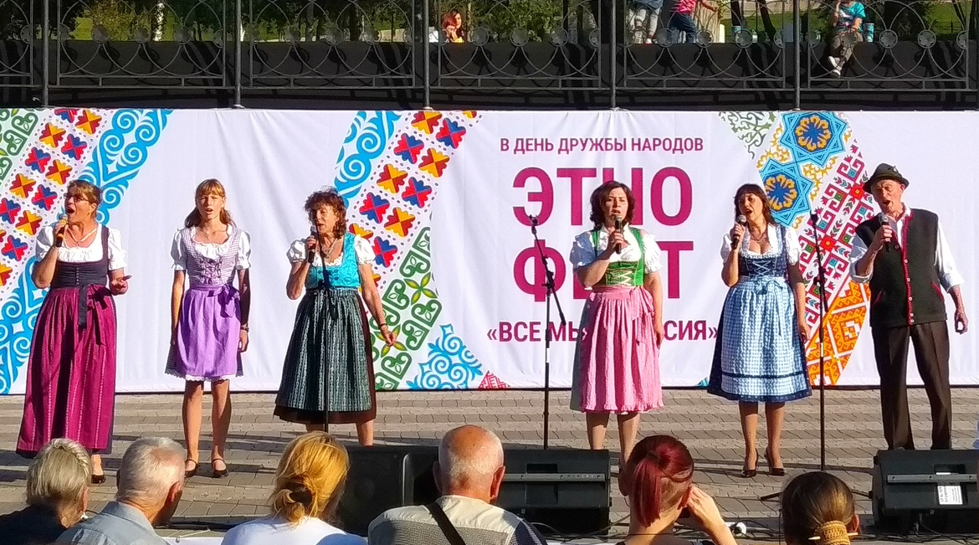
АДМИНИСТРАЦИЯ ГОРОДСКОГО ОКРУГА ТОЛЬЯТТИ Управление взаимодействия с общественностью
МЕРОПРИЯТИЯ:
Областной этнофест «Все мы – Россия», г. Самара, 2019 г.

Slide 14
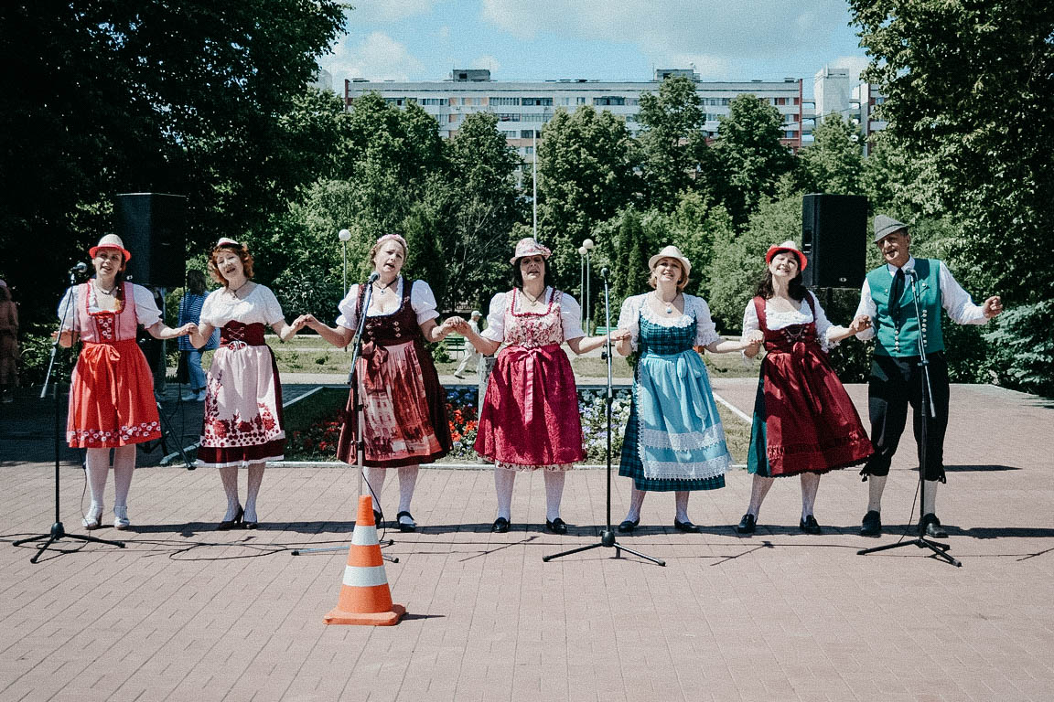
АДМИНИСТРАЦИЯ ГОРОДСКОГО ОКРУГА ТОЛЬЯТТИ Управление взаимодействия с общественностью
МЕРОПРИЯТИЯ:
Концерт «Закружилась осень золотая» в КЦ «Автоград»
День города Тольятти

Slide 15
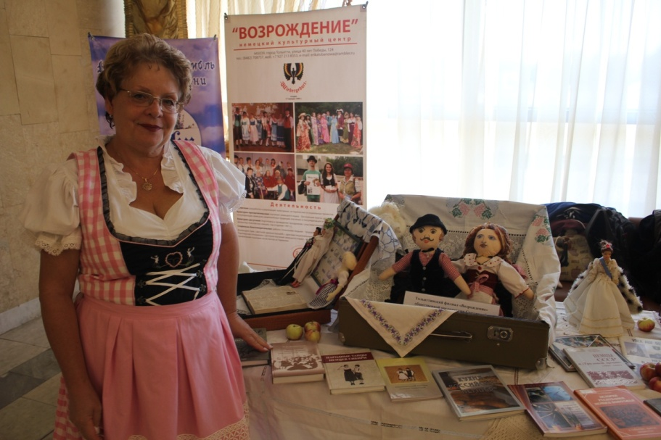
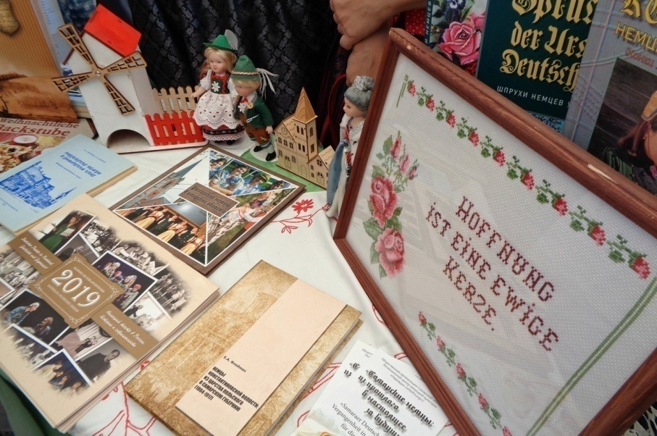
АДМИНИСТРАЦИЯ ГОРОДСКОГО ОКРУГА ТОЛЬЯТТИ Управление взаимодействия с общественностью
МЕРОПРИЯТИЯ:
Участие в выставках, организация дней немецкой культуры

Slide 16
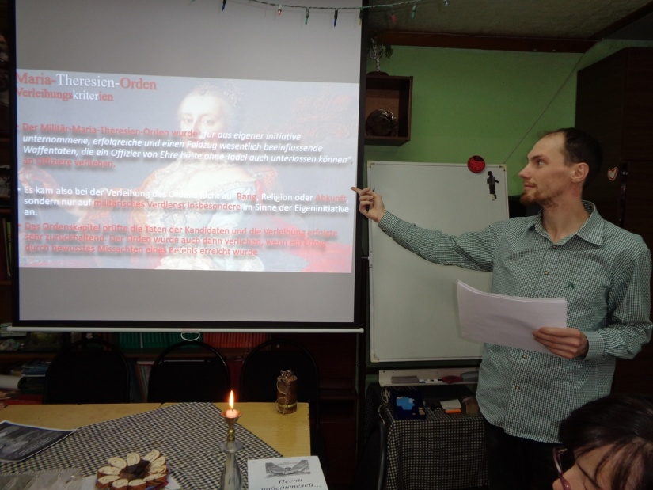
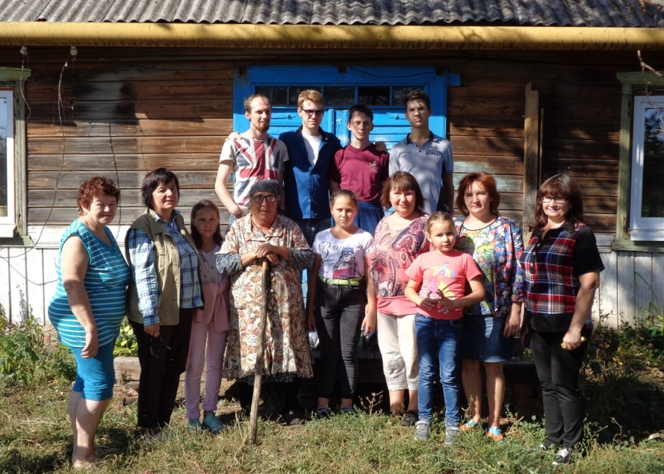
АДМИНИСТРАЦИЯ ГОРОДСКОГО ОКРУГА ТОЛЬЯТТИ Управление взаимодействия с общественностью
МЕРОПРИЯТИЯ:
Изучение истории первых немецких поселений на территории Самарской области.
Историческая викторина

Slide 17
АДМИНИСТРАЦИЯ ГОРОДСКОГО ОКРУГА ТОЛЬЯТТИ Управление взаимодействия с общественностью
ОСНОВНЫЕ НАЦИОНАЛЬНЫЕ ПРАЗДНИКИ
Апрель/май – Пасха.
28 августа – День памяти.
7 октября – Праздник урожая.
4 предрождественских воскресенья – Адвенты.
25 декабря – Рождество.

Slide 18
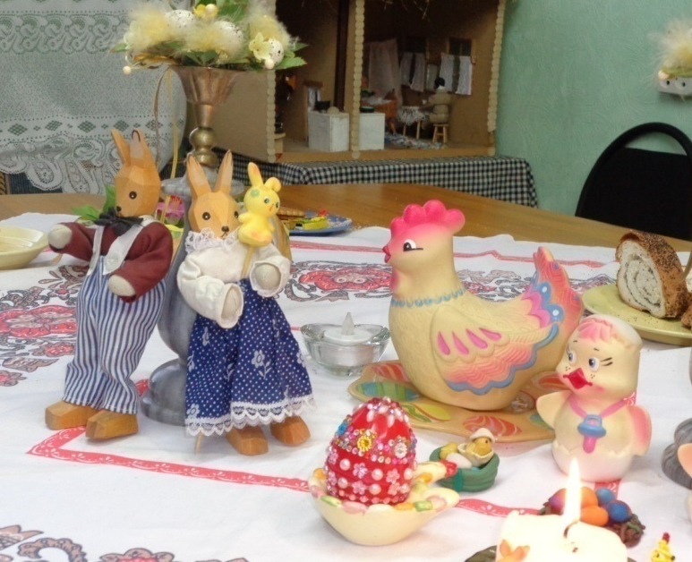
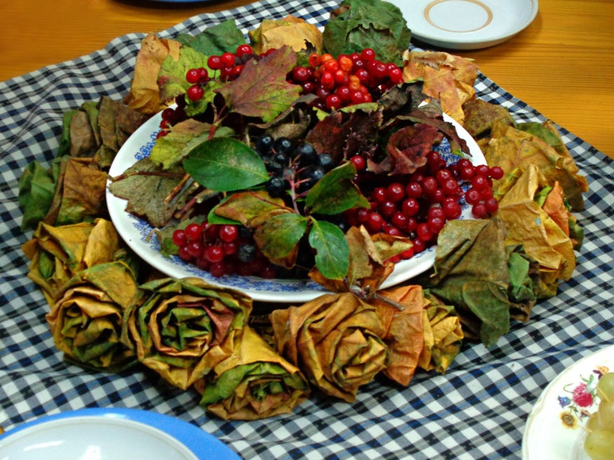
АДМИНИСТРАЦИЯ ГОРОДСКОГО ОКРУГА ТОЛЬЯТТИ Управление взаимодействия с общественностью
ОСНОВНЫЕ НАЦИОНАЛЬНЫЕ ПРАЗДНИКИ
Праздник урожая
Пасха

Slide 19
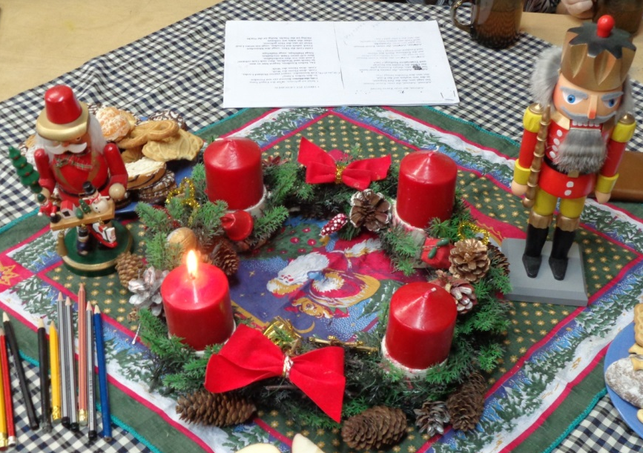
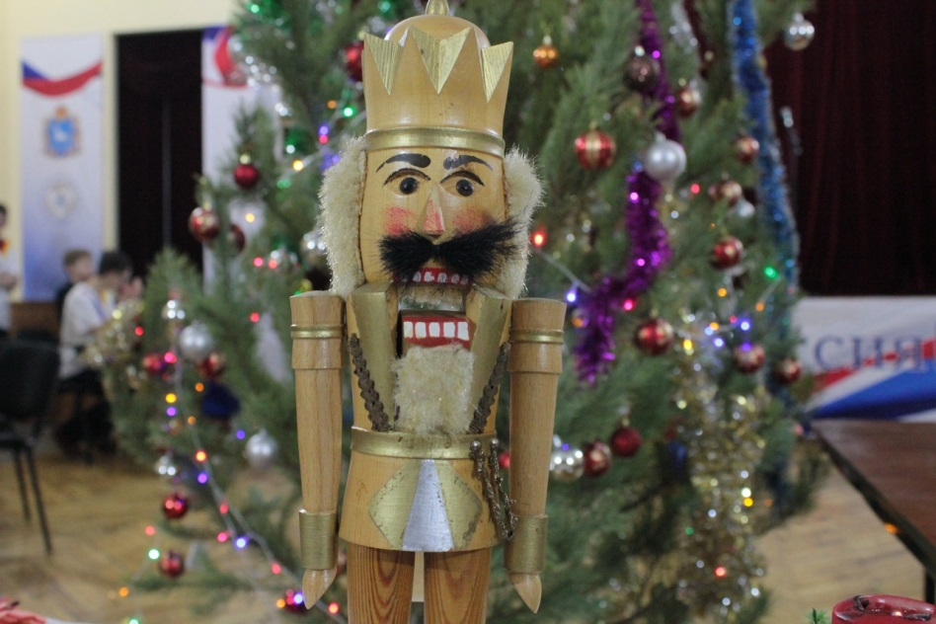
АДМИНИСТРАЦИЯ ГОРОДСКОГО ОКРУГА ТОЛЬЯТТИ Управление взаимодействия с общественностью
ОСНОВНЫЕ НАЦИОНАЛЬНЫЕ ПРАЗДНИКИ
Рождество
Адвент

Slide 20
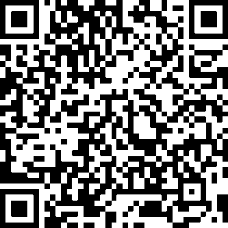
АДМИНИСТРАЦИЯ ГОРОДСКОГО ОКРУГА ТОЛЬЯТТИ Управление взаимодействия с общественностью
Фактический адрес:
г. Тольятти, ул. 40 лет Победы, д. 124
erikalobanowa@rambler.ru
Юридический адрес:
г. Самара, ул.
Куйбышева, д. 115

